Slide 1
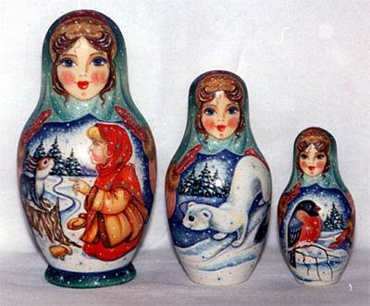
Семёновская матрёшка
Работу выполнил
Ученик 6 «А»класса
Белоусов Никита

Slide 2
Что это такое?
Матрешка — русская деревянная игрушка в виде расписной куклы, внутри которой находятся подобные ей куклы меньшего размера.
Число вложенных кукол обычно от трех и более. Почти всегда они имеют овоидную («яйцеподобную») форму с плоским донцем и состоят из двух частей — верхней и нижней.
По традиции рисуется женщина в красном сарафане и жёлтом платке.

Slide 3
КАК ПОЯвилась матрёшка?
В девяностых годах XIX века в Московскую игрушечную мастерскую А.Мамонтова привезла из Японии фигурку лысого старика мудреца Фукурума.
Она состояла из нескольких вложенных одна в другую фигурок. Токарь по дереву Василий Звёздочкин, трудившийся в этой мастерской, выточил из дерева похожие фигурки, которые вкладывались одна в другую, а художник Сергей Малютин расписал их под девушек в русском стиле одежды.

Slide 4
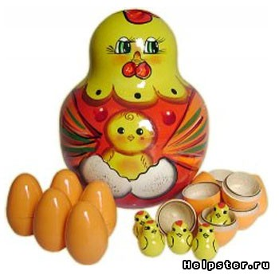
факт
Кроме того, есть исторический факт, что ещё до «изобретения» матрёшки Звёздочкиным и Малютиным русские мастера изготавливали деревянные пасхальные яйца, которые были разъёмными и полыми.

Slide 5
Матрёшки бывают разные…

Slide 6
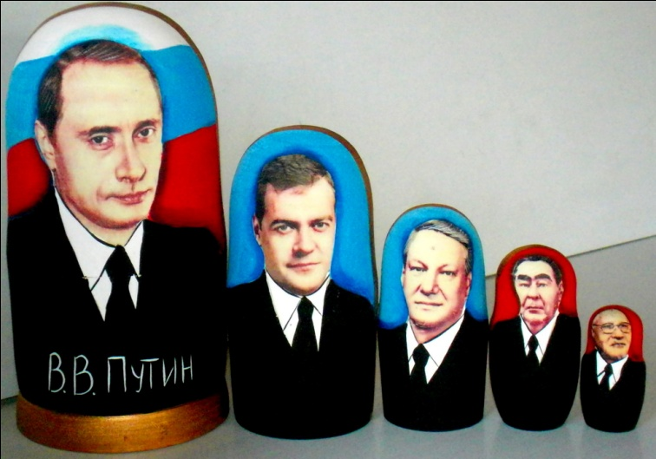
…даже на политическую тему

Slide 7
Спасибо за внимание!!!

